Slide 1
Từ các văn bản đã học, em hãy nhắc lại cách đọc hiểu văn bản truyện lịch sử?
- Xác định và nhận xét cốt truyện, bối cảnh, ngôn ngữ
- Xác định các chi tiết tiêu biểu, đề tài, câu chuyện, nhân vật; làm rõ mối quan hệ giữa các yếu tố đó trong việc thể hiện nội dung của tác phẩm
- Tìm hiểu nội dung phản ánh và cách nhìn cuộc sống, con người của tác giả trong văn bản

Slide 3
BÀI 9: ÂM VANG CỦA LỊCH SỬ
(TRUYỆN LỊCH SỬ)
Đọc mở rộng theo thể loại
BẾN NHÀ RỒNG NĂM ẤY…
- Sơn Tùng-

Slide 4
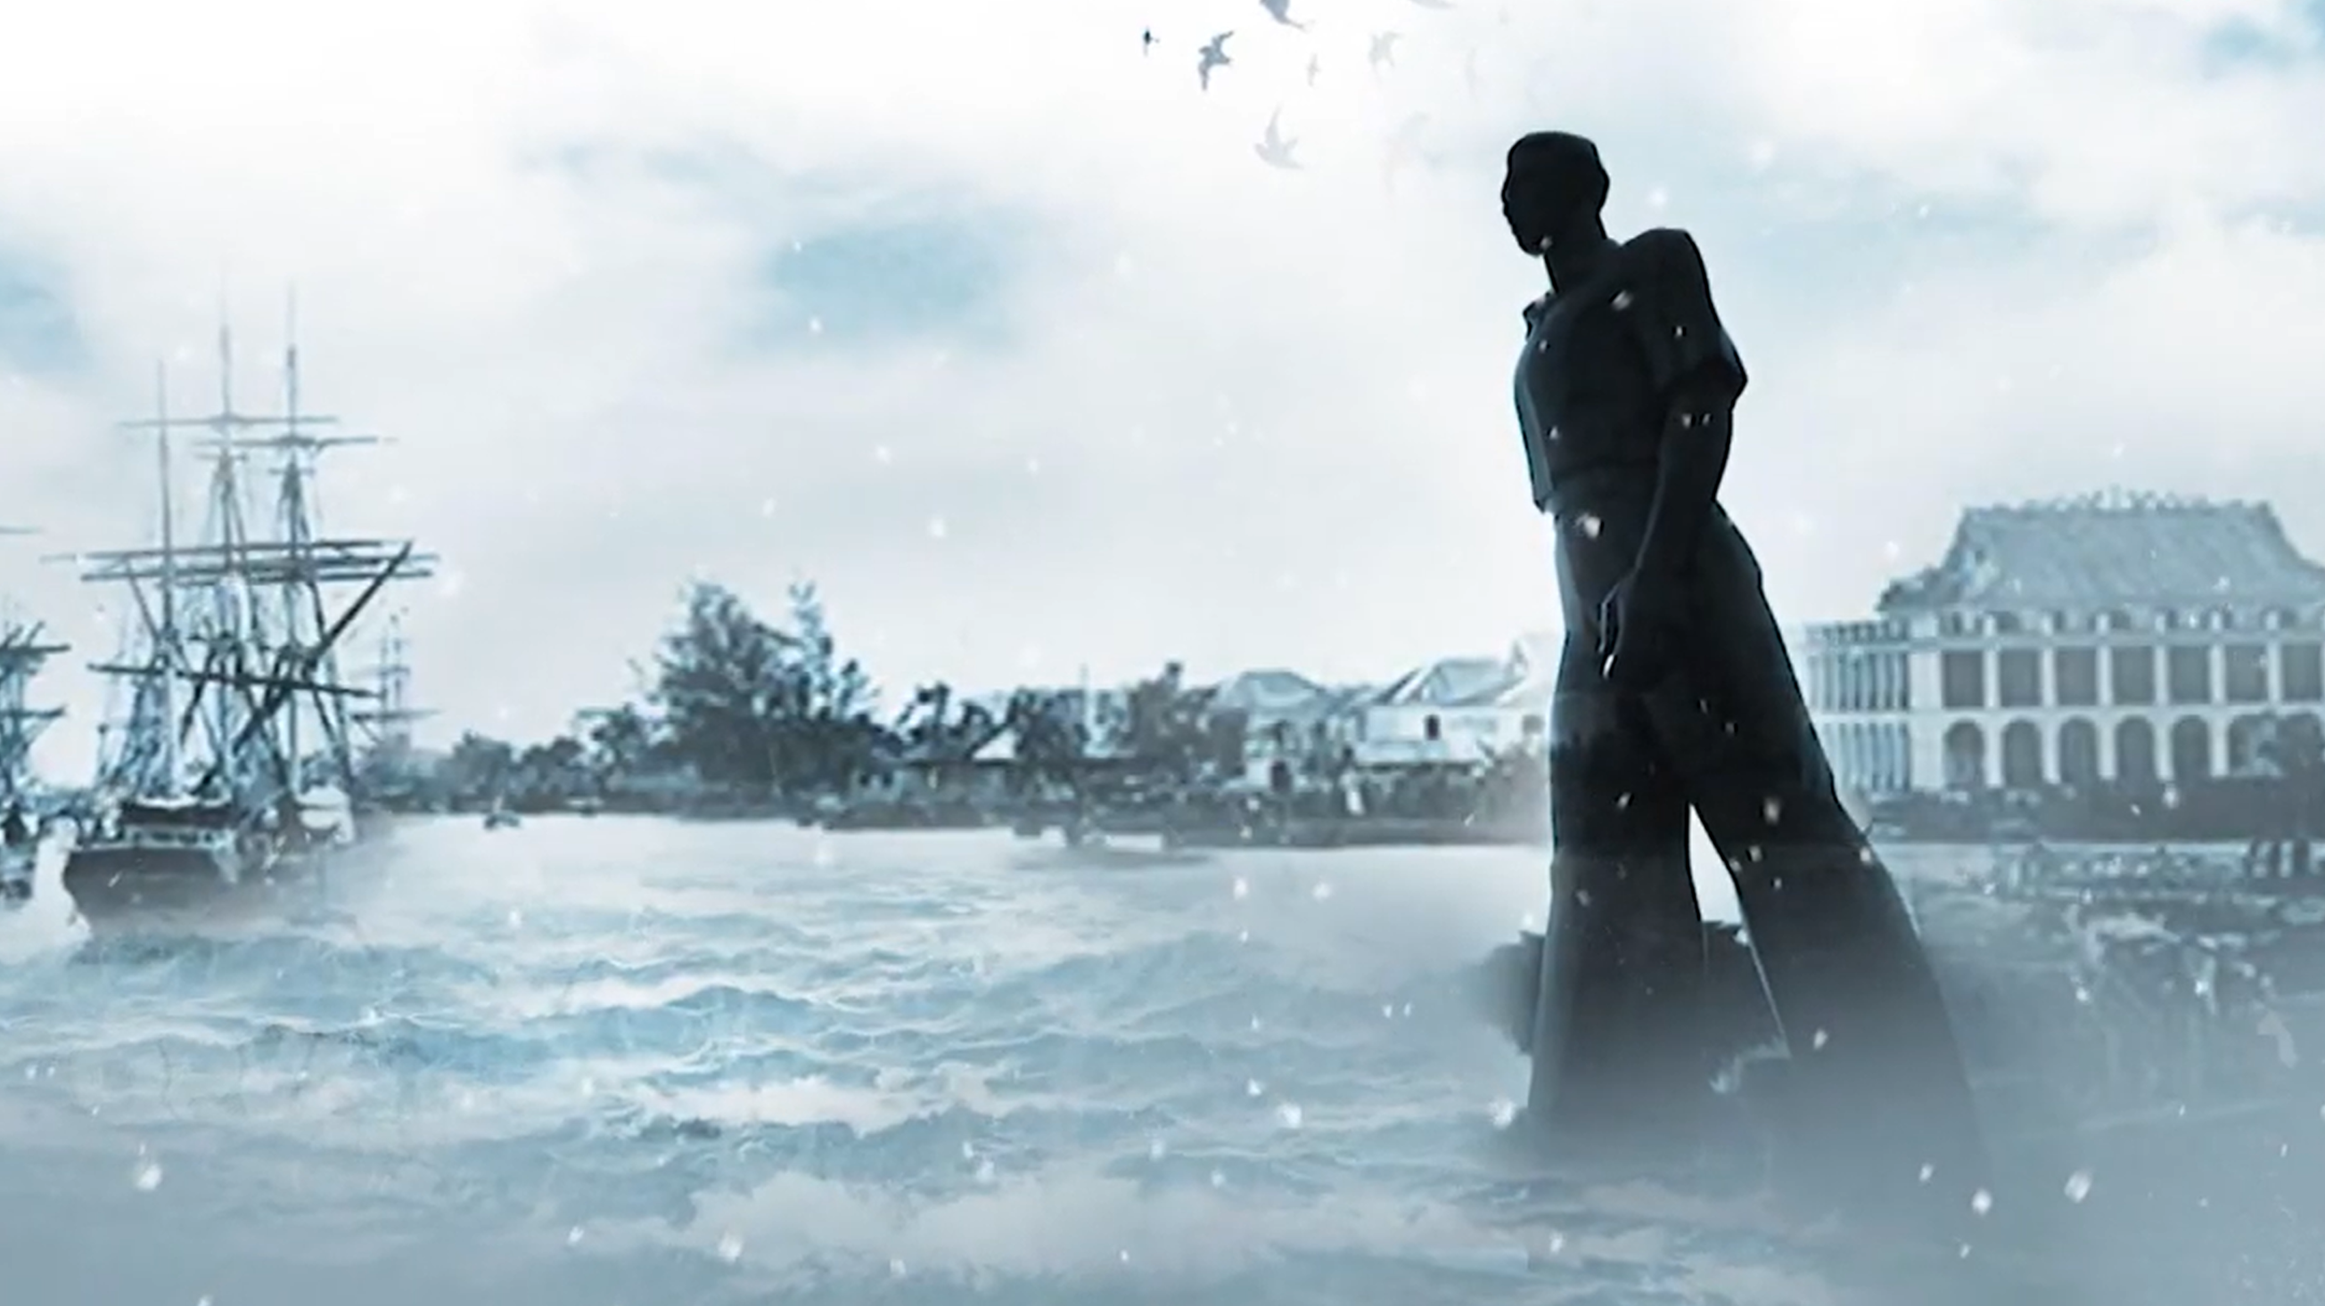
I. Trải nghiệm cùng văn bản

Slide 5
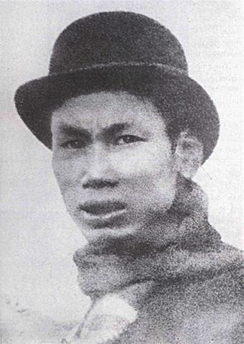
1. Đọc văn bản
2. Một vài lưu ý
- Anh Ba: một trong những tên gọi của Bác hồ, nhân vật chính trong tác phẩm.

Slide 6
Tài liệu “Những tên gọi, bí danh, bút danh của Chủ tịch Hồ Chí Minh (phần 1)”, Ban Quản lí Lăng Chủ tịch Hồ Chí Minh, nêu rõ:
Ngày 5/6/1911, Nguyễn Tất Thành rời Tổ quốc ra đi, bắt đầu cuộc hành trình cứu nước. Trong sổ lương của tàu tên anh là Văn Ba. Những người bạn cùng làm việc với Văn Ba ở tàu Đô đốc La-tu-sơ Tê-rê-vin đều thân mật gọi anh là anh Ba, anh Ba”.

Slide 7
Trong tiểu thuyết “Búp sen xanh”, tên nhân vật (Bác Hồ) thay đổi theo từng giai đoạn:
- Thời thơ ấu (phần I, chương I – XII) tên là Côn, “cậu bé Côn”
- Thời niên thiếu (phần II, chương XIII – XXIII) tên là Nguyễn Tất Thành, “thầy giáo Thành”
- Tuổi hai mươi (phần III, chương XXIV – XXX) tên là “anh Ba” (tức Văn Ba)

Slide 8
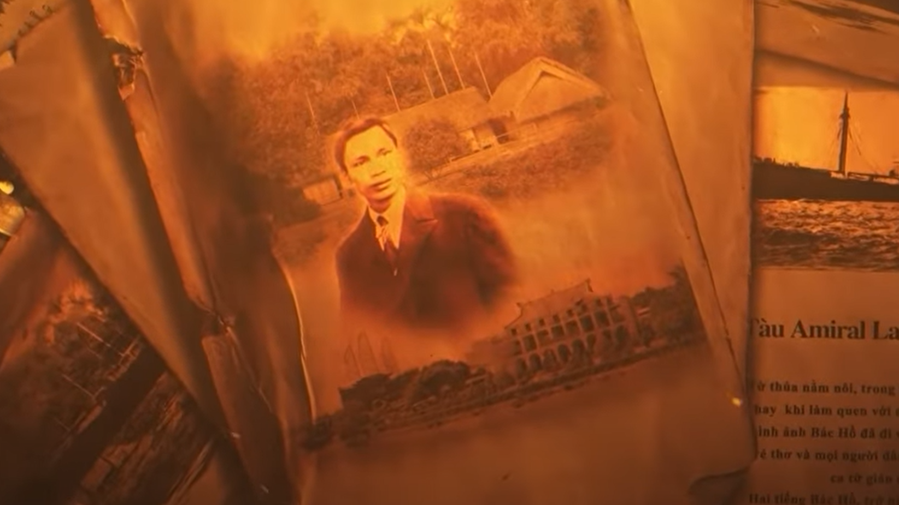
II. Suy ngẫm và phản hồi

Slide 9
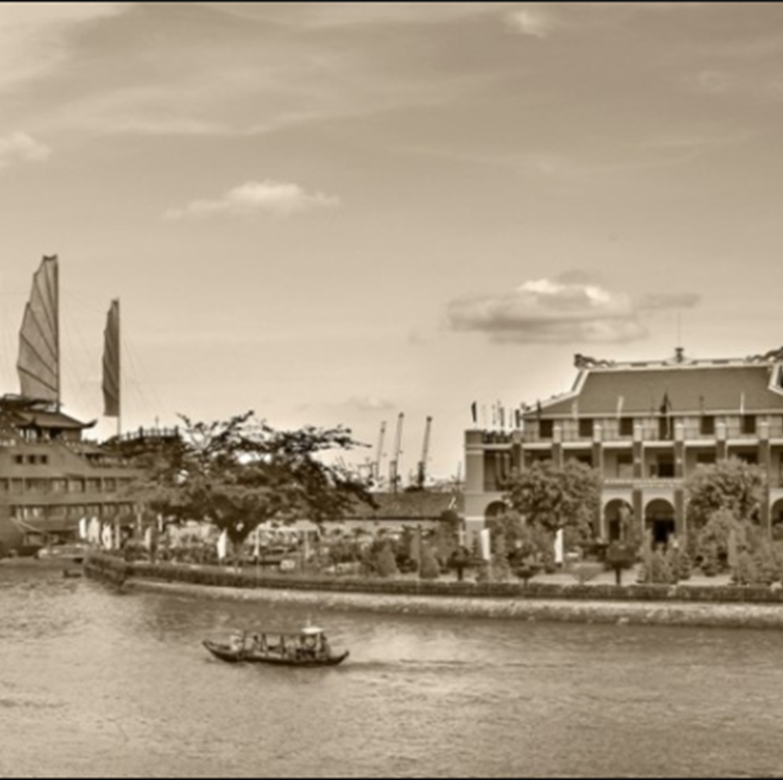
1.
Cốt truyện

Slide 10
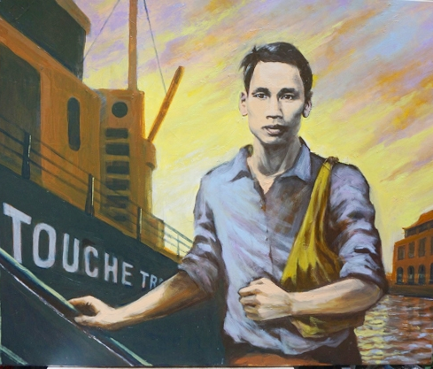
- Văn bản kể về sự việc nhân vật “anh Ba” rời bến cảng nhà Rồng sang phương Tây tìm đường cứu nước.
Notes:
Phát vấn: Văn bản trên kể về sự việc gì trong cuộc đời của nhân vật “anh Ba”?

Slide 11
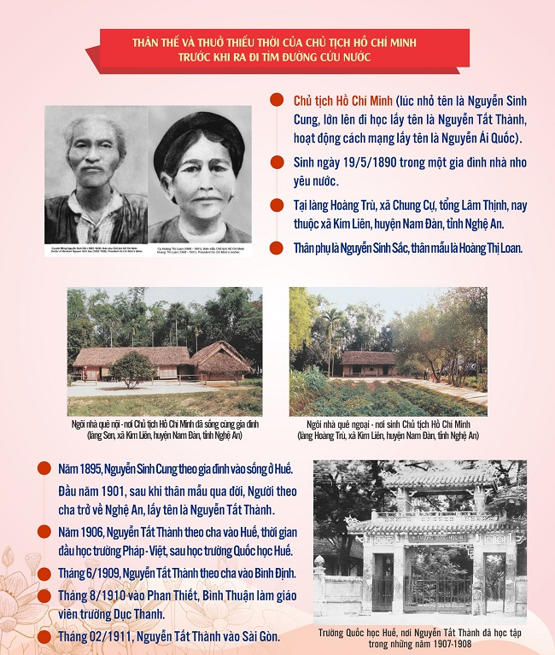
Notes:
GV cho HS xem, đối chiếu tiểu sử, niên biểu của Chủ tịch Hồ Chí Minh, tập trung cho HS so sánh về sự kiện năm 1911
Đối chiếu văn bản truyện với tiểu sử, niên biểu của lãnh tụ Hồ Chí Minh, chỉ ra một số chi tiết tương đồng, khác biệt.
Xem thêm tại
https://youth.uel.edu.vn/theo-guong-bac-1006/inforgraphic-80-nam-ngay-bac-ho-ve-nuoc-lanh-dao-cach-mang-viet-nam-2811941-2812021-cuoc-tro-ve-don-truoc-thoi-co-lich-su

Slide 12
- Văn bản kể về sự việc nhân vật “anh Ba” rời bến cảng nhà Rồng sang phương Tây tìm đường cứu nước.
- Điểm tương đồng và khác biệt giữa văn bản và tiểu sử, niên biểu của Bác:
 | Văn bản | Tiểu sử, niên biểu của Bác
Tương đồng | Đều nhắc đến sự việc rời bến cảng nhà Rồng sang phương Tây tìm đường cứu nước trong cuộc đời của nhân vật “anh Ba”
Khác biệt | Đề cao tính nghệ thuật, chú trọng vào việc miêu tả tâm trạng, suy nghĩ,…của nhân vật | Đề cao tính lịch sử, chú trọng vào sự kiện lịch sử
Notes:
1. Văn bản trên kể về sự việc gì trong cuộc đời của nhân vật “anh Ba”? Đối chiếu văn bản truyện với tiểu sử, niên biểu của lãnh tụ Hồ Chí Minh, chỉ ra một số chi tiết tương đồng, khác biệt.

Slide 13
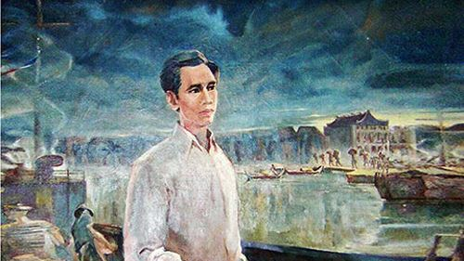
2. Các nhân vật

Slide 14
Tái hiện chân dung
Nhiệm vụ 1: Liệt kê một số cụm từ trong văn bản thể hiện mục đích chuyến đi của nhân vật “anh Ba”
Nhiệm vụ 2: Theo em, nét tính cách nổi bật của nhân vật “anh Ba” được thể hiện trong văn bản là gì? Phân tích một số chi tiết tiêu biểu để làm rõ ý kiến của mình
Nhiệm vụ 3: Trong văn bản, nhân vật “anh Ba” đã trò chuyện, tiếp xúc với những ai? Các cuộc trò chuyện, tiếp xúc ấy có tác dụng như thế nào trong việc thể hiện tính cách của nhân vật “anh Ba”?
Notes:
Hoạt động nhóm theo tổ

Slide 15
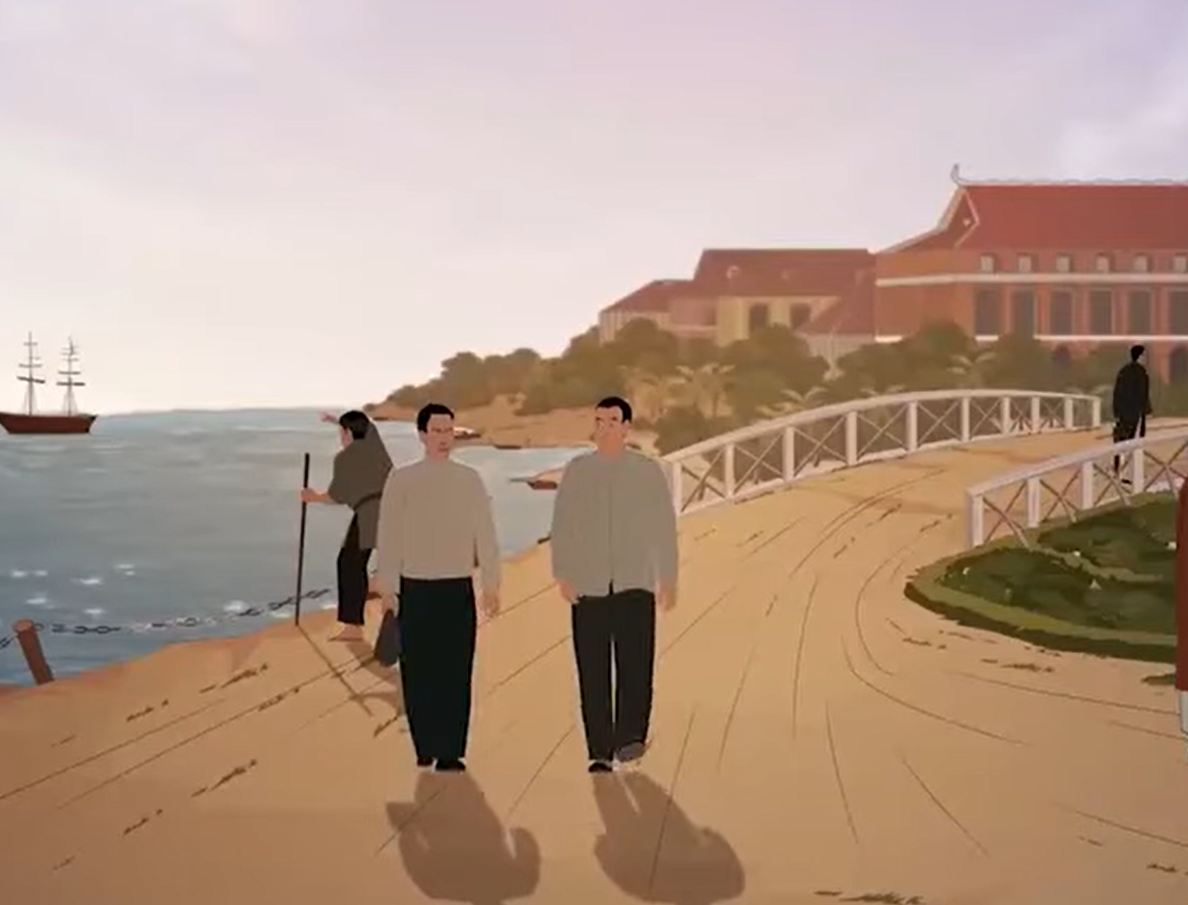
a. Nhân vật “anh Ba”
*Lời nói
- Đuổi Tây ra khỏi nước mình; nỗi khổ của người dân mất nước;…
- Giúp đồng bào đuổi hết thực dân Pháp ra khỏi đất nước,giành độc lập, tự do,…
- Quyền lợi tối cao của một dân tộc là độc lập, tự chủ; quyền cơ bản nhất của con người ở trong xã hội là quyền tự do, bình đẳng giữa người với người; sang Pháp để được nhìn tận mắt người dân Pháp họ sống thế nào, đằng sau những cái chữ “tự do, bình đẳng, bác ái” ẩn náu những gì;…
➔ Dứt khoát, thể hiện mục đích rõ ràng
Notes:
2. Liệt kê một số cụm từ trong văn bản thể hiện mục đích chuyến đi của nhân vật “anh Ba”

Slide 16
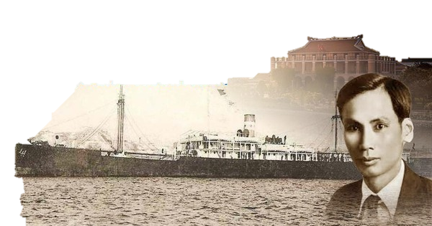
a. Nhân vật “anh Ba”
* Tính cách nổi bật
Chúng mình trở về giúp đồng bào đuổi hết thực dân Pháp ra khỏi đất nước, giành độc lập, tự do.
- Yêu nước
- Giàu bản lĩnh, ý chí
Tìm đường cứu nước, cứu dân
- Sống, hành động phấn đấu vì mục đích, lí tưởng cao đẹp
Tôi muốn sang Pháp để được nhìn tận mắt người dân Pháp họ sống thế nào đằng sau những cái chữ tự do, bình đẳng, bác ái ẩn náu những gì,…
- Lạc quan
Notes:
3. Theo em, nét tính cách nổi bật của nhân vật “anh Ba” được thể hiện trong văn bản là gì? Phân tích một số chi tiết tiêu biểu để làm rõ ý kiến của mình

Slide 17
b. Các nhân vật khác
Cuộc trò chuyện | Nét tính cách được thể hiện
Anh Ba trò chuyện với anh Tư (về mục đích chuyến đi)
Anh Ba gặp gỡ, trò chuyện với Lu-I Ê-đu-a Mai-sen – thuyền trưởng tàu Đô đốc La-tu-sơ Tơ-rê-vin (đề nghị ông nhận mình vào làm việc trên tàu)
Gần gũi, thân tình, thể hiện lựa chọn dứt khoát của bản thân, nhưng cũng sẵn lòng cảm thông với hoàn cảnh riêng của bạn.
Kín đáo, khiêm nhường nhưng lịch thiệp, tự tin; xem mục tiêu lâu dài là quan trọng nên sẵn sàng đảm nhận công việc thấp hơn khả năng của mình (như lời của ngày Mai-sen)
Notes:
4. Trong văn bản, nhân vật “anh Ba” đã trò chuyện, tiếp xúc với những ai? Các cuộc trò chuyện, tiếp xúc ấy có tác dụng như thế nào trong việc thể hiện tính cách của nhân vật “anh Ba”?

Slide 18
3. Nghệ thuật viết truyện

Slide 19
Thảo luận nhóm đôi: Việc sử dụng các danh từ riêng như Cảng Nhà Rồng, Lu-I Ê-đu-a Mai-sen,…; Các số liệu về kích cỡ, trọng tải, cấu trúc nội thất tàu Đô đốc La-tu-sơ Tơ-rê-vin;…có tác dụng gì đối với câu chuyện, sự việc được kể?
➔ Tác dụng của việc sử dụng các danh từ riêng, các số liệu...:
- Làm nổi bật bối cảnh câu chuyện/sự việc, điều kiện làm việc trên tàu của nhân vật
- Tăng cường tính xác thực của câu chuyện/sự việc

Slide 20
Viết đoạn văn chia sẻ cảm nhận hoặc làm một bài thơ, vẽ một bức chân dung một trong ba nhân vật: Quang Trung (Quang Trung đại phá quân Thanh); Hoài Văn Hầu (Viên tướng trẻ và con ngựa trắng) ; anh Ba (Bến Nhà Rồng năm ấy,..)

Slide 21
Nhân vật anh Ba trong tác phẩm Bến Nhà Rồng năm ấy chính là Bác Hồ vĩ đại của chúng ta. Năm đó, Bác đã dùng tên giả là “Ba” để hoạt động và tìm đường ra đi cứu nước. Qua cuộc hội thoại với anh Tư Lê, chúng ta cảm nhận được quyết tâm đi sang nước bạn để tìm cách giải cứu nước ta của Bác. Trong tâm trí của anh Ba, chỉ tồn tại việc phải làm thế nào để dân ta không phải cực khổ, để nước ta có thể độc lập, chứ hoàn toàn không nghĩ gì về sự vất vả, khó khăn của chính mình. Khi được hỏi về việc phải làm sao để có tiền sinh sống, anh Ba đã rất tự tin để đưa ra hai bàn tay của mình. Đó là sự ý thức về sự lao động và quyết tâm làm bất cứ công việc gì để có thể tìm được con đường cứu nước. Giác ngộ ấy đã góp phần thể hiện sự vĩ đại, tiến bộ trong tư tưởng và sự hi sinh cao cả của anh. Cuối cùng, anh Ba đã được nhận làm phụ bếp trên con tàu đi từ nước ta sang Pháp. Anh sẽ phải làm việc vất vả, nhưng lúc ấy, trong anh chỉ toàn là niềm vui sướng và hi vọng về tương lai phía trước mà thôi. Cách gọi bếp trên tàu là Táo Quân, đã thể hiện tinh thần lạc quan và ý chí kiên định, không hề bị Tây Hóa của anh Ba. Chắc chắn, anh sẽ vượt qua tất cả để tìm được con đường cứu nước, và trở về quê hương với trái tim chân chất thuở ban đầu.

Slide 22
TRÒ CHƠI: VƯỢT CHƯỚNG NGẠI VẬT (Lật hình)
Luật chơi: Chọn ngẫu nhiên các câu hỏi ( từ 1 đến 8 ). Trả lời đúng thì phần tương ứng với câu hỏi sẽ được lộ ra, trường hợp trả lời sai thì mất quyền trả lời câu hỏi đó. Bất kỳ khi nào có câu trả lời về bức hình đều có thể trả lời. Trò chơi sẽ kết thúc khi chủ đề bức hình được trả lời chính xác
1
2
3
4
5
6
7
8
ĐÃ HIỂU

Slide 23
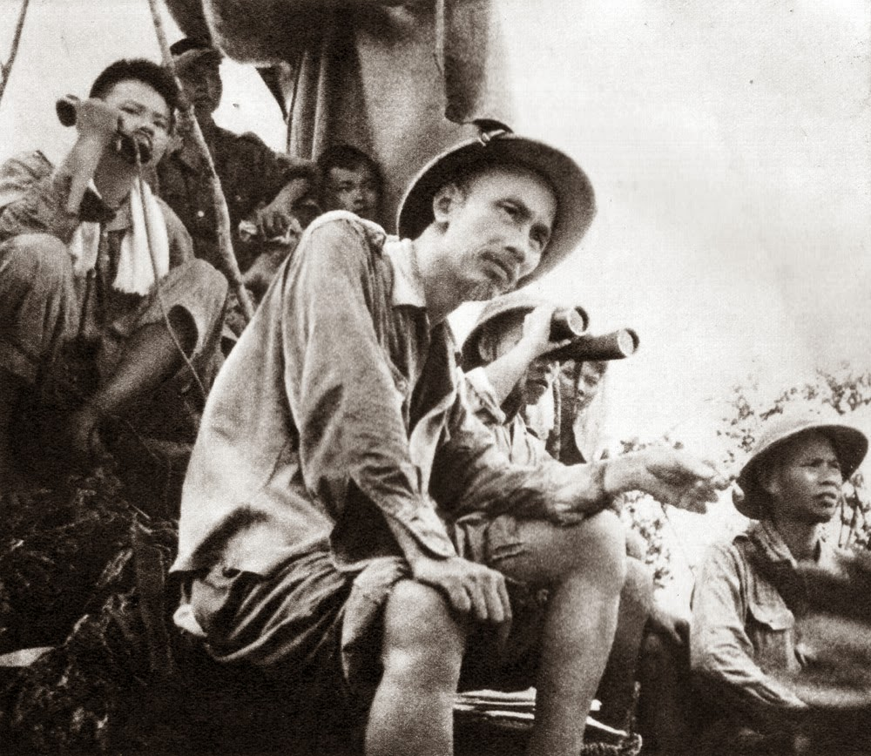
TRÒ CHƠI: VƯỢT CHƯỚNG NGẠI VẬT (Lật hình)
1
2
3
4
5
6
7
8
Gợi ý chủ đề:
1
2
3
4
Người ra đi với hai bàn tay trắng,
Khi trở về mang theo cả non sông.
5
6
7
8
HÌNH ẢNH CHỦ ĐỀ
1
2
3
4
5
6
7
8
Notes:
GV bấm vào hàng số màu đỏ để chọn câu
Bấm vào hang số màu xanh để mở hình ảnh sau khi trả lời câu hỏi
Bấm vào chữ : “hình ảnh chủ đề” để hiện cả hình ảnh
Lưu ý: câu 8 chọn cuối cùng

Slide 24
TRÒ CHƠI: VƯỢT CHƯỚNG NGẠI VẬT (Lật hình)
1
Câu hỏi:
Văn bản trên kể về sự việc gì trong cuộc đời của nhân vật “anh Ba”?
- Văn bản kể về sự việc nhân vật “anh Ba” rời bến cảng nhà Rồng sang phương Tây tìm đường cứu nước.
QUAY LẠI

Slide 25
TRÒ CHƠI: VƯỢT CHƯỚNG NGẠI VẬT (Lật hình)
2
Câu Hỏi
Em hãy kể những gọi khác của Bác mà em biết.
Nguyễn Sinh Cung, Nguyễn Tất Thành, Nguyễn Ái Quốc, Hồ Chí Minh….
QUAY LẠI

Slide 26
TRÒ CHƠI: VƯỢT CHƯỚNG NGẠI VẬT (Lật hình)
3
Câu Hỏi:
Điền từ vào chỗ chấm:
Ngày……. Nguyễn Tất Thành rời Tổ quốc ra đi, bắt đầu cuộc hành trình cứu nước.
5/6/1911
QUAY LẠI

Slide 27
TRÒ CHƠI: VƯỢT CHƯỚNG NGẠI VẬT (Lật hình)
4
Hãy cho biết Bác Hồ sinh ngày tháng năm nào? Tại đâu? Tên khai sinh của Bác?
Bác Hồ sinh ngày 19/5/1890 tại quê ngoại của Bác (làng Hoàng Trù, xã Kim Liên, huyện Nam Đàn, tỉnh Nghệ An). Tên khai sinh của Bác Hồ là Nguyễn Sinh Cung.
QUAY LẠI

Slide 28
TRÒ CHƠI: VƯỢT CHƯỚNG NGẠI VẬT (Lật hình)
5
Tác giả của văn bản “BẾN NHÀ RỒNG NĂM ẤY…” là ai?
Sơn Tùng
QUAY LẠI

Slide 29
TRÒ CHƠI: VƯỢT CHƯỚNG NGẠI VẬT (Lật hình)
6
Em hãy đọc thuộc một bài thơ của bác Hồ
QUAY LẠI

Slide 30
TRÒ CHƠI: VƯỢT CHƯỚNG NGẠI VẬT (Lật hình)
7
Hãy xác định phương thức biểu đạt chính của văn bản “Bến nhà rồng năm ấy…”.
Tự sự
QUAY LẠI

Slide 31
TRÒ CHƠI: VƯỢT CHƯỚNG NGẠI VẬT (Lật hình)
8
Trong văn bản, nhân vật “anh Ba” đã trò chuyện, tiếp xúc với những ai?
- Anh Tư
- Lu-I Ê-đu-a Mai-sen – thuyền trưởng tàu Đô đốc La-tu-sơ Tơ-rê-vin
QUAY LẠI

Slide 32
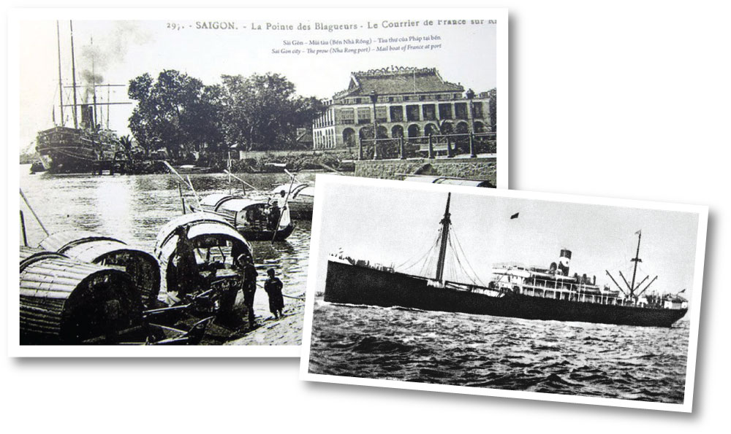
Dặn dò về nhà

